Slide 1
A problemática:
Dificuldades durante o desenvolvimento de funcionalidades.
Causadas pela falta de entendimento do que deve ser desenvolvido
Status 200
Como é hoje:
O entendimento de como as coisas são hoje e o que deve ser feito acontecem sem a participação da
equipe técnica, tendo como resultado a falta de informações que inviabilizam o prazo estipulado.
Notes:
Criar uma camada de refinamento onde os lideres técnicos e os gerentes de produto se reúnem com a
equipe que criou a demanda para entender qual a equipe responsável por satisfazer a demanda,
quais serão afetadas. Essas equipes se juntarão para criar um diagrama de atividades, responsável por evitar problemas durante a fase de desenvolvimento.

Slide 2


Demandantes
Time 01
Time 03
Time 02

Slide 3
Time Responsável
Time Afetado

Slide 4

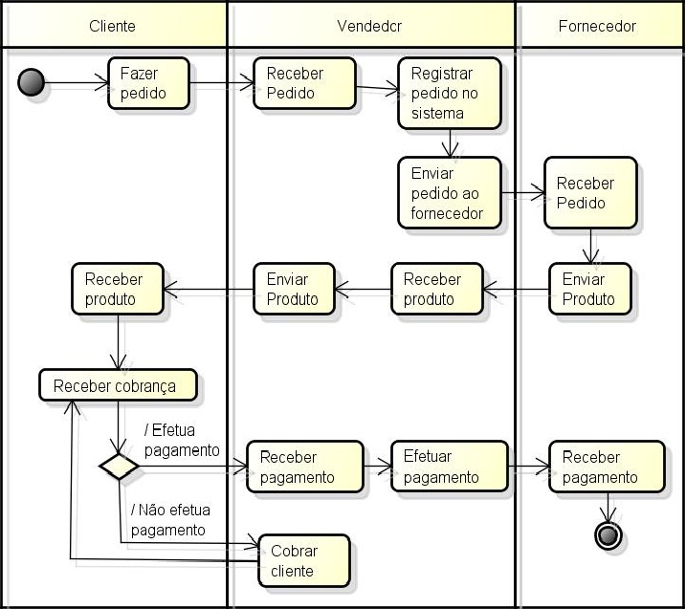
Devs e QAs

Slide 5
Time 01
Time responsável
Demandante
Time 03
Time 02
Time afetado
Devs e QAs

